Slide 1
Тест по теме: « Первая Мировая война»
1. Причиной Первой Мировой войны стало:
а) убийство наследника австро-венгерского престола Франца Фердинанда в Сараево
б) противоречия между крупнейшими державами мира за передел уже поделенного мира
в) стремление Англии увеличить свои колониальные владения
г) военный конфликт между Австро-Венгрией и Сербией

Slide 2
2. В состав Тройственного союза входили:
а) Россия, Франция, Англия
б) Германия, Австро-Венгрия, Италия
в) Германия, Франция, Италия
г) Германия, Австро-Венгрия, Япония

Slide 3
3. 1 августа 1914 года
а) был убит наследник австро-венгерского престола Франц-Фердинанд
б) австро-венгерские войска вторглись на территорию Сербии
в) дата вступления в войну Англии
г) объявление Германией войны России

Slide 4
4. В состав Антанты входили
а) Франция, Россия, Великобритания б) Германия, Австро-Венгрия, Италия в) Персия, Турция, Россия г) Россия, Афганистан, Китай

Slide 5
5. Поводом к началу Первой Мировой войны стал конфликт Австро-Венгрии:
а) с Болгарией б) с Польшей в) с Черногорией г) с Сербией

Slide 6
6. Отношение Российских политических партий к войне. Найдите соответствие:
Групы |  | лидеры |  | Лозунг
«Оборонцы» | А | В.И.Ленин | 1 | Поражение своего правительства
«Центристы» | Б | Г.В.Плеханов | 2 | Война до победного конца!
«Пораженцы» | В | Ю.О.Мартов | 3 | Заключение демократического мира

Slide 7
7. Какое из названных событий произошло на Восточном фронте в ходе кампании 1916 г.?
а) удачное наступление на фронте русских войск под командованием А.А. Брусилова б) русская армия оставила Галицию, польские земли, входившие в состав империи, часть Белоруссии в) поражение русских армий под командованием А.В. Самсонова в Восточной Пруссии г) сражение на реке Сомма

Slide 8
8. Каковы итоги Первой мировой войны для России?
а) в стране резко ухудшилась внутриполитическая и экономическая обстановка
б) Россия добилась тех целей, ради которых участвовала в войне
в) в ходе войны в России произойдет Первая российская революция

Slide 9
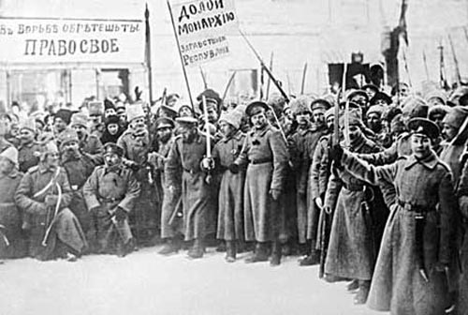
Февральская революция

Slide 10
Вспомним:
1. Что такое революция?
2. Признаки революционной ситуации.
Поразмышляем:
Можно ли утверждать, что в России, в феврале 1917 г. сложилась революционная ситуация?

Slide 11
Февральская революция 1917 г.
Причины революции:
Ухудшение положения народа.
Нерешенность аграрного, рабочего, национального вопросов.
Обострение социально-экономических противоречий, вызванных длительной и изнурительной войной.
Всеобщее недовольство политикой царизма.
Характер революции – буржуазно-демократический

Slide 12
Сообщения, отправленные в Ставку 25 – 26 февраля 1917 г.
Из послания императрицы Александры Федоровны Николаю II: «Это – хулиганское движение, мальчишки и девчонки бегают и кричат, что у них нет хлеба, просто для того, чтобы создать возбуждение, - и рабочие, которые мешают другим работать. Если бы погода была очень холодная, они все, вероятно, сидели бы дома».

Slide 13
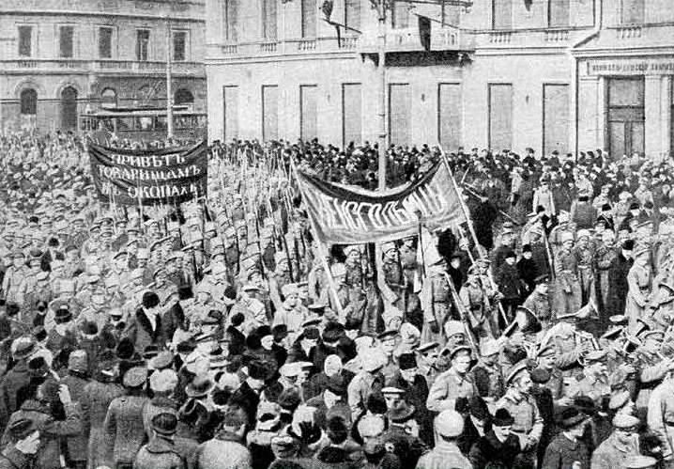
Сообщения, отправленные в Ставку 25 – 26 февраля 1917 г.
Из телеграммы министра внутренних дел А.Д. Протопопова: «Движение носит неорганизованный характер, стихийный характер, наряду с эксцессами противоправительственного свойства буйствующие местами приветствуют войска. Прекращению дальнейших беспорядков принимаются энергичные меры военным начальством. В Москве спокойно».
Солдатская демонстрация в Петрограде в февральские дни. 1917 г.

Slide 14
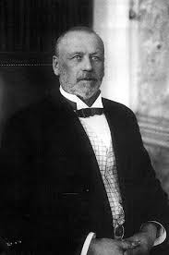
Сообщения, отправленные в Ставку 25 – 26 февраля 1917 г.
Из телеграммы председателя IV Государственной Думы М.В. Родзянко: «Положение серьезное. В столице – анархия. Правительство парализовано. Транспорт продовольствия и топлива пришел в полное расстройство. На улицах происходит беспорядочная стрельба. Части войск стреляют друг в друга. Необходимо немедленно поручить лицу, пользующемуся доверием страны, составить новое правительство. Медлить нельзя. Всякое промедление смерти подобно. Молю Бога, чтобы в этот час ответственность не пала на венценосца».

Slide 15
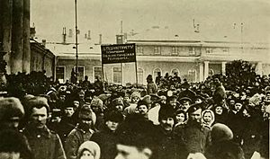
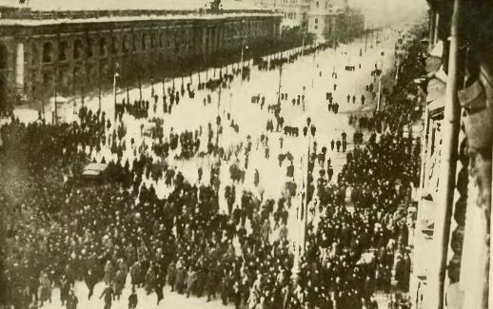
Хроника революционных событий
23 февраля 1917 г. – начало революции, забастовки в голодном Петрограде («Хлеба!», «Мира!», «Долой самодержавие!»).
26 февраля 1917 г. – всеобщая стачка в столице (80% рабочих города), расстрел демонстрации войсками.
27 февраля 1917 г. – переход военного гарнизона столицы на сторону рабочих, арест царского правительства, победа революционных сил.
Демонстрация на Невском проспекте

Slide 16
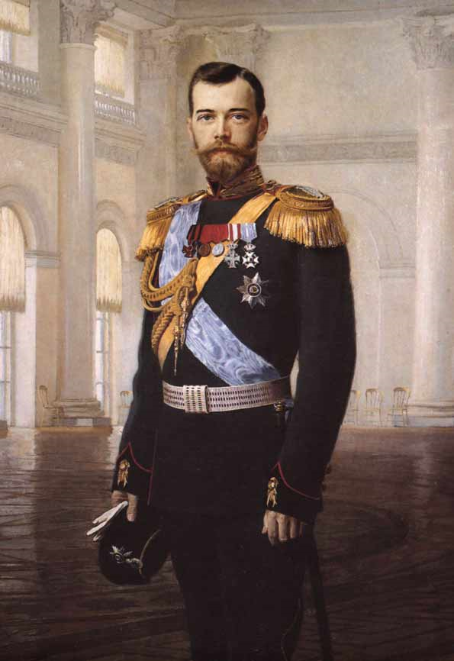
Портретная галерея
Николай II

Slide 17
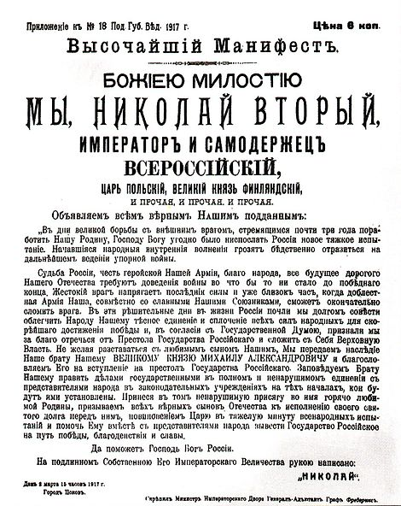
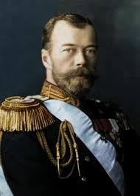
Отречение Николая II
Из Манифеста отречения Николая II: «В эти решительные дни в жизни России почли мы долгом совести облегчить народу нашему тесное единение и сплочение всех сил народных для скорейшего достижения победы, и в согласии с Государственной думой, признали мы за благо отречься от престола Государства Российского и сложить с себя верховную власть».
2 марта 1917 г., г. Псков – отречение Николая II.

Slide 18
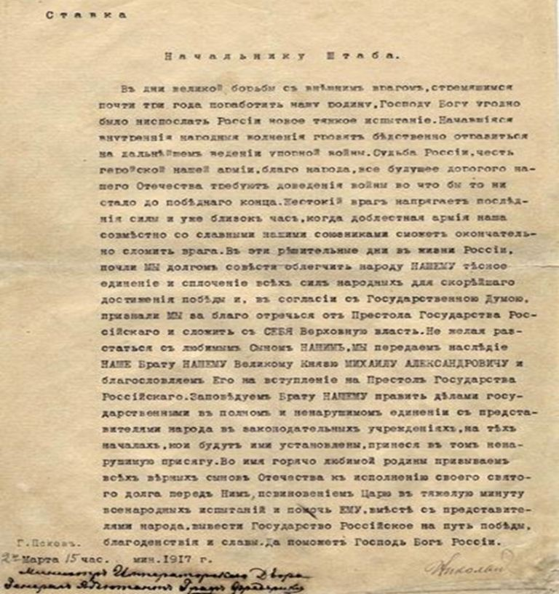
Отречение от престола

Slide 19
Новые органы власти. 27 февраля 1917 г.
Петроградский Совет рабочих и солдатских депутатов
Временный комитет Государственной Думы
Временное правительство

Slide 20
Установление двоевластия
В ходе революционных событий в Петрограде одновременно возникли два органа власти:
Временное правительство, опиравшееся на поддержку буржуазии, дворянства, офицерства.
Петроградский Совет, опиравшийся на рабочих и солдат столичного гарнизона.
Наличие двух органов власти было названо В.И. Лениным двоевластием.

Slide 21
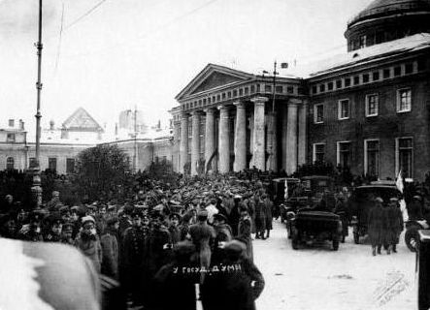
Создание Петроградского Совета
27 февраля 1917 г. представители левых партий заявили о создании революционного органа власти – Петроградского Совета рабочих и солдатских депутатов.
Большинство мест в Петроградском Совете получили меньшевики и эсеры.
Председателем исполнительного комитета Петроградского Совета был избран меньшевик Н.С. Чхеидзе.
На заседании 2 марта 1917 г. исполком Петроградского Совета принял решение о передаче государственной власти Временному правительству.
Николай Семенович Чхеидзе
Открытие первого заседания Петроградского совета рабочих и солдатских депутатов в Таврическом дворце. 2 марта 1917 г.

Slide 22
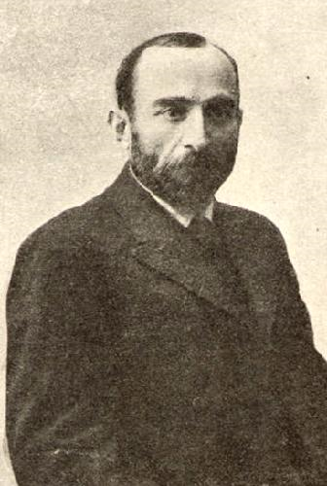
Портретная галерея
Н.С.Чхеидзе,
Председатель Исполнительного
Петроградского Совета рабочих и
солдатских депутатов

Slide 23
Причины, по которым Петроградский Совет добровольно передал власть Временному правительству
Взгляды эсеров и меньшевиков на произошедшую революцию как буржуазно-демократическую.
Опасения разгула анархии революционной стихии в стране.
Стремление иметь орган государственной власти, легитимность которого была бы признана всеми слоями российского общества и союзными державами.

Slide 24
Политика Петроградского Совета в отношении Временного правительства
Давление на Временное правительство с целью проведения в стране демократических преобразований.
Контроль над деятельностью Временного правительства.
Содействие Временному правительству в решении некоторых вопросов.

Slide 25
Обстоятельства создания Временного правительства
27 февраля 1917 г. депутатами IV Государственной Думы был создан Временный комитет членов Госдумы, который объявил себя носителем верховной власти в стране.
2 марта 1917 г. по согласованию с Петроградским Советом Временный комитет был преобразован во Временное правительство.
Временное правительство стало носителем высшей законодательской и исполнительной власти.
Временное правительство должно было осуществлять управление страной до созыва Учредительного собрания.

Slide 26
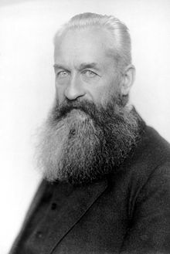
Состав Временного правительства
По своему составу Временное правительство было либерально-буржуазным (11 министров).
В него вошли представители партий кадетов и октябристов.
Председатель и министр внутренних дел – князь Георгий Евгеньевич Львов.
Министр иностранных дел - П.Н. Милюков.
Военный министр – А.И. Гучков.
Единственным представителем социалистического направления был министр юстиции А.Ф. Керенский (трудовик)
Первый глава Временного правительства, князь - Георгий Евгеньевич Львов

Slide 27
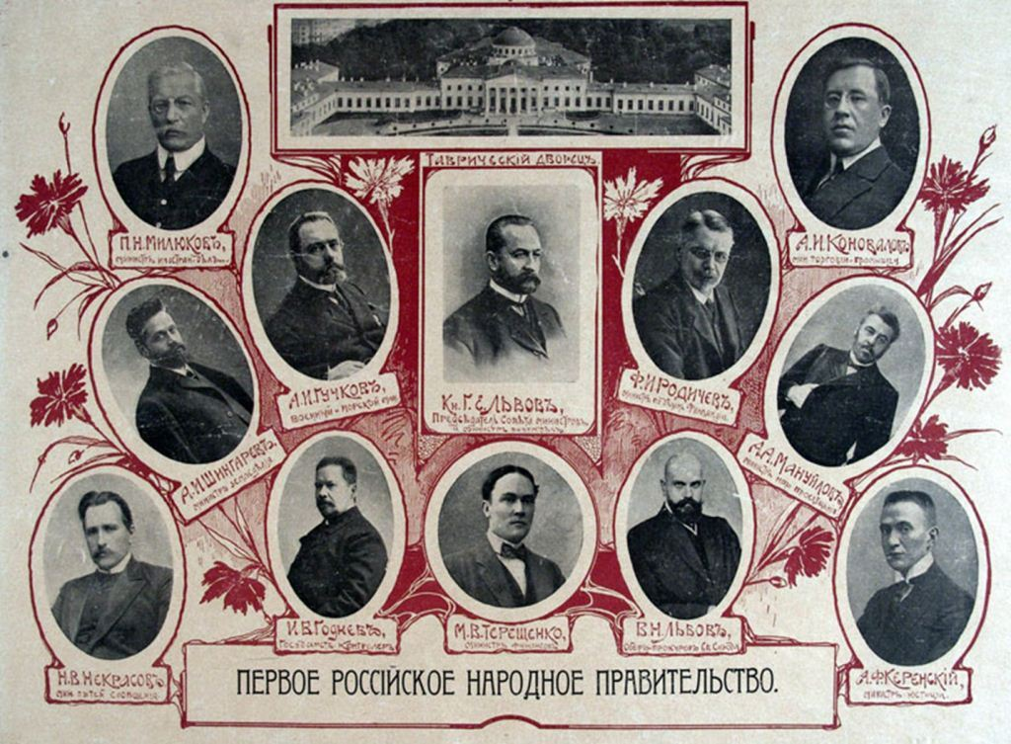

Slide 28
Политическая программа Временного правительства
Политическая программа Временного правительства была изложена 3 марта 1917 г. в Декларации Временного правительства, которая включала следующие положения:
Амнистия по политическим и религиозным делам.
Свобода слова, печати, союзов, собраний.
Ликвидация национальных, религиозных и сословных ограничений.
Замена полиции народной милицией.
Созыв Учредительного собрания.
Решение основных вопросов революции откладывалось до созыва Учредительного собрания:
О политическом строе.
Об аграрной реформе.
О самоопределении народов.

Slide 29
Из декларации Временного правительства
Полная и немедленная амнистия по всем делам по­литическим и религиозным, в том числе: террористическим покушениям, военным восстаниям и аграрным преступлениям и т. д.
Свобода слова, печати, союзов, собраний и стачек с распространением политических свобод на военнослужащих...
Отмена всех сословных, вероисповедных и нацио­нальных ограничений.
Немедленная подготовка к созыву на началах все­общего, равного, тайного и прямого голосования Учредительного собрания, которое установит форму правления и конституцию страны...
Выборы в органы местного самоуправления на основе всеобщего, прямого, равного и тайного голосования.
Какие изменения внесла декларация в политический строй России? Какие задачи стояли перед Учредительным собранием? Охарактеризуйте принципы избирательного права, названные в декларации
?

Slide 30
Двоевластие
-режим одновременного сосуществования двух властей в одной стране. Может быть как результатом острого политического конфликта, так и традиционным политическим институтом.

Slide 31
Деятельность Временного правительства
Успехи
Неудачи
Введение демократических прав и свобод.
Отмена национальных ограничений.
Проведение широкой амнистии.
Уничтожение политической цензуры.
Отмена смертной казни за политическую деятельность.
Осуществление курса на создание светского государства.
Провозглашение России республикой (1сентября 1917 г.)
Продолжение участия России в Первой мировой войне.
Затягивание решения аграрного вопроса.
Откладывание выборов в Учредительное собрание.
Восстановление смертной казни в зоне военных действий.
Введение военно-революционных судов.

Slide 32
Сравнительный анализ позиций Временного правительства и Петроградского совета
Временное правительство
Петроградский Совет
Полагали, что вопрос о будущей форме правления должно решить Учредительное собрание.
Выступали за войну до победного конца с последующем приобретением новых территорий.
Выступали за сохранение принципа единоначалия в армии.
Выступали против сокращения рабочего дня в условиях военного времени.
Требовал немедленного объявления России республикой.
Выступал за революционную войну в целях обороны от Германии.
Выступали за демократизацию армии и введение выборного начала.
Выступали за установление 8-часового рабочего дня.

Slide 33
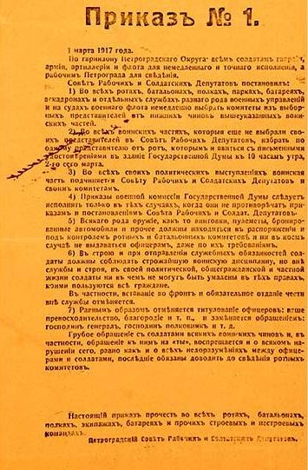
Приказ №1 Петроградского Совета
Главным постановлением Петроградского Совета стал приказ №1 по Петроградскому гарнизону от 2 марта, который содержал следующие положения:
Переподчинение войск Петроградского гарнизона Петроградскому Совету
Введение выборных солдатских комитетов, контролировавших действия офицеров (отмена принципа единоначалия в армии)
Уравнивание в гражданских правах солдат с офицерами, введение выборности командиров
Разрешение политической деятельности в войсках

Slide 34
Последствия приказа №1
Демократизация армии.
Втягивание в революцию армии
(расширение социальной базы революции за счет многомиллионной солдатской массы).
Превращение Петроградского Совета в реальную политическую силу.
Падение воинской дисциплины и боеспособности армии (развал армии).

Slide 35
Политические итоги Февраля 1917 г.
Отречение царя. Ликвидация монархии в России.
Завоевание политических свобод. Перспектива демократического развития России.
Возникновение двоевластия.

Slide 36
Домашнее задание
§3, самостоятельная работа с пунктом
«Кризисы временного правительства» п.5

